Slide 1


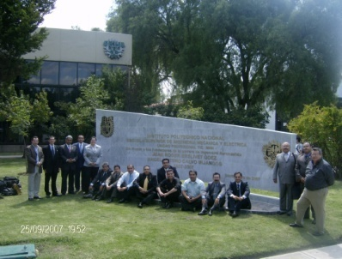
Consejo Mexicano de Educación Aeroespacial (C.O.M.E.A.)
La Formación y Capacitación del Recurso Humano para la Industria Aeroespacial
NOVIEMBRE 2012

Slide 2
CORPORACIÓN UNIVERSITARIA PARA EL DESARROLLO DE INTERNET CUDI
La Formación y Capacitación del Recurso Humano para la Industria Aeroespacial
CARACTERISTICAS DE LA INDUSTRIA AEROESPACIAL ESTABLECIDA EN MÉXICO:
Industria en expansión a partir de 2004, de manera sostenida, sobre todo en estados de la franja fronteriza del norte del país.
Con vocación a la manufactura en un 73%.
MRO con un 12% de participación, actividad madura por décadas.
Ingeniería de Diseño con el 15%, con crecimiento continuo .
Con presencia de empresas tractoras, ejemplo mayor Bombardier y con los resultados obtenidos, se brinda la confianza en México y llegan mayor número de empresas en cadena.
Con presencia en18 estados del país, organizada por regiones con vocaciones especificas.

Slide 3
CORPORACIÓN UNIVERSITARIA PARA EL DESARROLLO DE INTERNET CUDI
La Formación y Capacitación del Recurso Humano para la Industria Aeroespacial
Organizada a través de la FEMIA.
Va ganando capacidades en sus procesos, manifestando con la llegada de más empresas tractoras.
Con requerimiento de Capital Humano altamente calificado a diferentes niveles.
Requerimiento de Técnicos Especializados en mayor proporción y en múltiples disciplinas.
Actualmente manifiesta un alto nivel de confianza en sus procesos, con la aplicación de mano de obra calificada y de bajo costo.
En décadas pasadas se construyeron en México aeronaves ligeras, pero por la falta de políticas claras, está industria manifestó un desarrollo prácticamente nulo.

Slide 4
CORPORACIÓN UNIVERSITARIA PARA EL DESARROLLO DE INTERNET CUDI
La Formación y Capacitación del Recurso Humano para la Industria Aeroespacial
CARACTERÍSTICAS DEL SECTOR EDUCATIVO DE APOYO A LA INDUSTRIA AEROESPACIAL:
A partir de 1937, el IPN se aplico en la formación de Ingenieros en aeronáutica, que por décadas soportaron sus egresados la industria, principalmente el subsector Transporte Aéreo, que actualmente ostenta un grado de madurez.
A nivel de formación de técnicos de aviación, en su momento lo fue el CIAAC de la SCT.
El sistema Colalep, inició a formar técnicos de aviación a partir de 1984, en el campo del mantenimiento de aeronaves.
Con la extinción del CIAAC, surgen escuelas privadas en la formación de técnicos de aviación en disciplinas diversas.
La llegada de Bombardier en 2005 y establecerse en el Apto. Int. de Querétaro, planteo el requerimiento de formación de técnicos en gran número, cuyo estado invirtió en la formación de los técnicos solicitados en especialidad y cantidad, a través de la Universidad Tecnológica de Querétaro y posteriormente la creación de la Universidad Aeronáutica en Querétaro, quién actualmente desempeña ese papel.

Slide 5
CORPORACIÓN UNIVERSITARIA PARA EL DESARROLLO DE INTERNET CUDI
La Formación y Capacitación del Recurso Humano para la Industria Aeroespacial
La formación de capital humano que sirve a la industria aeroespacial, principalmente lo constituyen instituciones públicas.
Dado el interés de los estados por atraer empresas aeroespaciales, han promovido la creación de programas académicos de licenciatura, que en la actualidad suman 10, siete tipificados como Ingeniero en Aeronáutica y tres como ingeniero Aeroespacial. Los programas académicos de licenciatura con contenidos heterogéneos, centrados en diseño, mantenimiento, manufactura, materiales, entre otras opciones.
Los programas desde su confección han surgido con debilidades sobre todo en la falta de disponer de infraestructura física, laboratorios debidamente equipados y sobre todo en la falta de disponer de una planta docente con el dominio del tema aeroespacial.
Existen cinco programas más de licenciatura, cuya estructura deriva de otras carreras y al final dan la opción de especialidad en aeronáutica o aeroespacial.
La Universidad Tecnológica de Chihuahua, formación de Licencia Profesional en Maquinados de Alta Precisión.

Slide 6
CORPORACIÓN UNIVERSITARIA PARA EL DESARROLLO DE INTERNET CUDI
La Formación y Capacitación del Recurso Humano para la Industria Aeroespacial
Los programas con denominación aeroespacial, están más centrados al contexto aeronáutico.
A nivel de formación de técnicos especializados, son pocas las instituciones que se avocan a ello: Sistema Conalep en cinco campus con vocación centrada al mantenimiento de aeronaves.
El Centro de Entrenamiento de Alta Tecnología, plantel Chihuahua, CENALTEC, opera siete programas de formación de técnicos y la Universidad Aeronáutica en Querétaro, opera seis .
El IPN opera la formación de técnicos aeronáuticos opción mantenimiento de aeronaves en cuatro planteles denominados Cecyt´s.
La UANL opera un programa de formación de técnico en mantenimiento aeronáutico, a nivel preparatoria.
A nivel de programas de posgrado de maestría se imparten cinco programas: Cetys Universidad en Baja California, Ciencias en Ingeniería Aeroespacial; Esime U. Ticoman del IPN, Ingeniería Aeronáutica opción Mantenimiento y Producción, Instituto Tecnológico de Estudios Superiores Campus Querétaro, Sistemas de Manufactura; Universidad Aeronáutica en Querétaro, Ingeniería Aeroespacial y la Universidad Autónoma de Nuevo León, Ingeniería Aeroespacial.
La formación de Técnico Universitario Superior TSU, Universidad Aeronáutica en Querétaro, tres especialidades.

Slide 7
CORPORACIÓN UNIVERSITARIA PARA EL DESARROLLO DE INTERNET CUDI
La Formación y Capacitación del Recurso Humano para la Industria Aeroespacial
CREACIÓN DEL COMEA
Percibiendo la llegada de empresas a México a partir del 2004 y que se acentúa en el 2007, con el acompañamiento de la Unidad de Atracción de Inversiones de la Secretaría de Economía, se presenta la propuesta de crear una Red Académica que de atención a la formación de recursos humanos que sirvan a la industria aeroespacial.
En octubre de 2007 surge el COMEA bajo el cobijo de la Secretaría de Economía y posteriormente por Pro-México, en evento efectuado en la UANL-FIME, en el mismo evento surge la FEMIA.
Con eventos y reuniones que ha organizado el COMEA, las instituciones educativas han venido percibiendo y comprendiendo el alcance de la industria aeroespacial, por cinco años.
Con la percepción del establecimiento de la industria las instituciones educativas han definido en sus programas académicos las competencias, identificando la vocación de la región, a nivel COMEA, se ha apoyado la creación de programas de licenciatura, bajo el intercambio de experiencias.

Slide 8
CORPORACIÓN UNIVERSITARIA PARA EL DESARROLLO DE INTERNET CUDI
La Formación y Capacitación del Recurso Humano para la Industria Aeroespacial
El COMEA actualmente tiene como miembros a 20 instituciones educativas en los tres niveles de formación con presencia en siete estados y el Distrito Federal.
El COMEA tiene bajo su coordinación la estrategia Núm. 3) Desarrollo de Capital Humano, del “Programa Estratégico de la Industria Aeroespacial”, Pro-Aéreo 2012-2020.
En la actualidad se encuentran en formación más ingenieros que técnicos especializados.

Slide 9
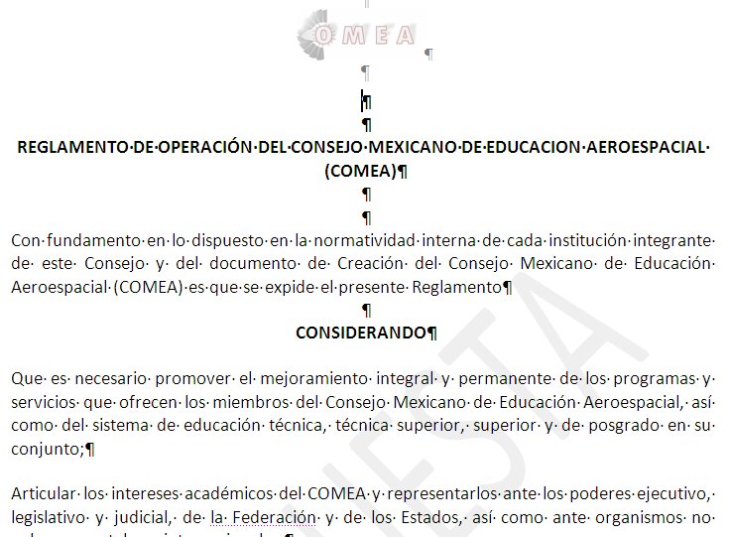
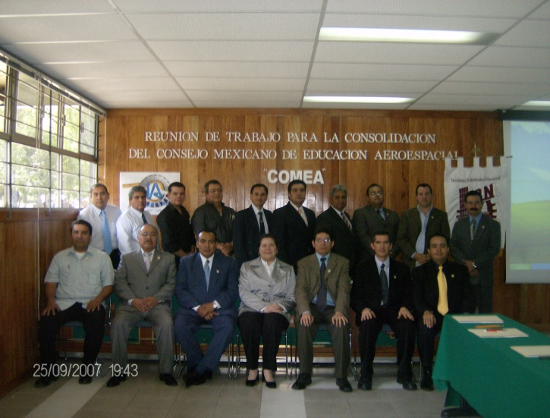
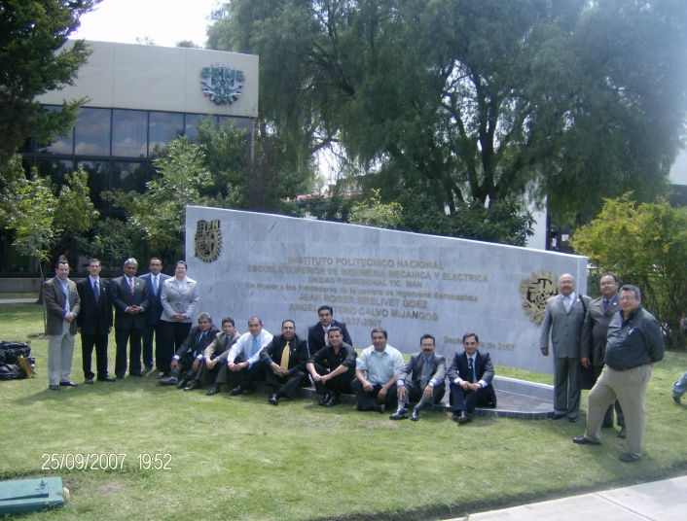
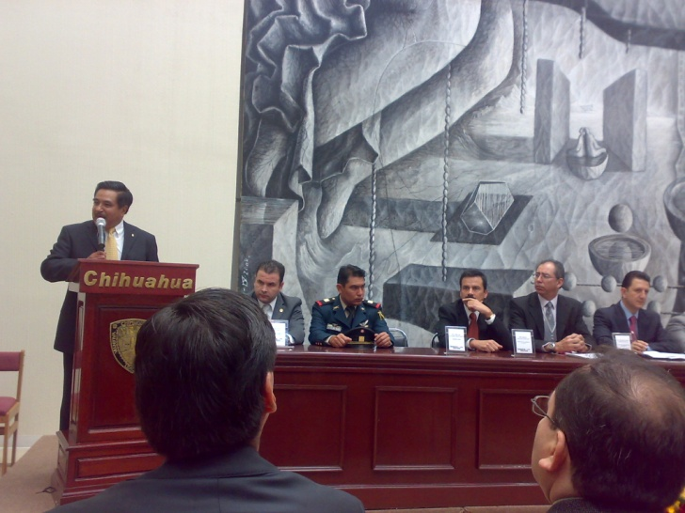
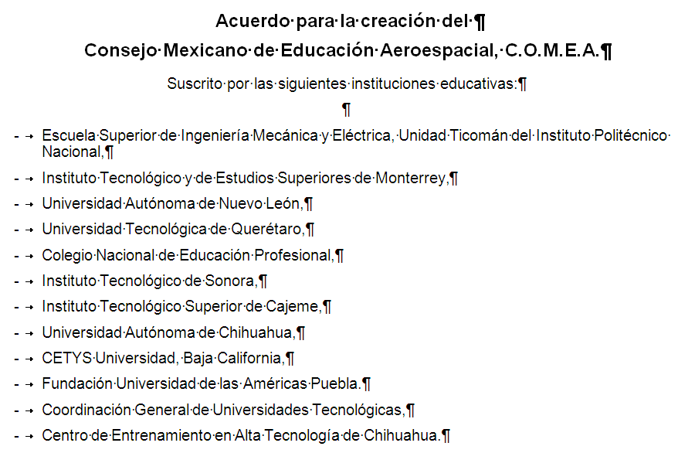
CORPORACIÓN UNIVERSITARIA PARA EL DESARROLLO DE INTERNET CUDI
La Formación y Capacitación del Recurso Humano para la Industria Aeroespacial

Slide 10
MISION
CORPORACIÓN UNIVERSITARIA PARA EL DESARROLLO DE INTERNET CUDI
La Formación y Capacitación del Recurso Humano para la Industria Aeroespacial
DEFINICION
Promover y apoyar el trabajo colegiado entre instituciones académicas, empresas y entidades gubernamentales, con el fin de académicos, científicos y tecnológicos orientados a apoyar el desarrollo de la industria aeroespacial en México.
COMEA es un organismo autónomo, no lucrativo y de carácter estrictamente académico, sirve de catalizador para el desarrollo ordenado de las competencias y capacidades tecnológicas del capital humano que requiere la industria aeroespacial en México.
VISION
Ser un referente para el desarrollo ordenado de las competencias y capacidades del capital humano que requiere la industria aeroespacial en México.

Slide 11
CORPORACIÓN UNIVERSITARIA PARA EL DESARROLLO DE INTERNET CUDI
La Formación y Capacitación del Recurso Humano para la Industria Aeroespacial
OBJETIVO GENERAL
Establecer y coordinar acciones de colaboración conjuntas encaminadas a fortalecer la formación de capital humano en las ciencias aeroespaciales, así como promover y apoyar programas específicos orientados al desarrollo de la industria aeroespacial en México.

Slide 12
CORPORACIÓN UNIVERSITARIA PARA EL DESARROLLO DE INTERNET CUDI
La Formación y Capacitación del Recurso Humano para la Industria Aeroespacial
VINCULACIÓN COMEA – FEMIA
FEMIA-COMEA , desde su creación ambas instancias se han coordinado conjuntamente , para vincularse en ambas direcciones.
Se han establecido reuniones con la Comisión de Formación de la FEMIA, para desarrollar programas especiales de formación, en conjunto con la FEMIA, a través de Instituciones Educativas e Institutos Técnicos.
La parte educativa constituye uno de los tres ejes para ser la industria aeroespacial una industria estratégica, combinado con la industria y autoridades.
La parte educativa ha mantenido un crecimiento sostenido del 10%, a partir del 2007.
Se forman técnicos especializados, licenciaturas a nivel ingeniería y posgrados.
La FEMIA ha descripto las necesidades formativas especificas y hecho del conocimiento del COMEA.

Slide 13
CORPORACIÓN UNIVERSITARIA PARA EL DESARROLLO DE INTERNET CUDI
La Formación y Capacitación del Recurso Humano para la Industria Aeroespacial
VINCULACIÓN COMEA – FEMIA
El COMEA debe apoyarse para cumplir su cometido, a través de instancias gubernamentales, como: Pro-México, Conacyt, Secretaría de Economía, Secretaría de Educación Pública, para incrementar capacidades y el intercambio de las mejores prácticas entre las instituciones educativas y la industria.
Promisión de la bolsa de trabajo entre las instituciones educativas.
Generar programas de capacitación con temática en certificaciones aeronáuticas.
Establecer coordinación para la acreditación de programas académicos.

Slide 14
CORPORACIÓN UNIVERSITARIA PARA EL DESARROLLO DE INTERNET CUDI
La Formación y Capacitación del Recurso Humano para la Industria Aeroespacial

Slide 15
CORPORACIÓN UNIVERSITARIA PARA EL DESARROLLO DE INTERNET CUDI
La Formación y Capacitación del Recurso Humano para la Industria Aeroespacial
CONCLUSIONES:
El Estado de chihuahua es el que oferta más programas de licenciatura con cuatro.
Las escuelas que forman técnicos aeronáuticos están encaminadas más bien al mantenimiento de aeronaves, únicamente el CENALTEC en Chihuahua y UNAQ en Querétaro, forman técnicos especializados, que cumplen requerimientos de las empresas, debe replicarse estos modelos a otros estados del país.
El IPN a través de la ESIME, ha apoyado a otras instituciones a estructuras sus programas académicos, como la UANL, UPMH y UABC.
En dos estados se ofrecen programas de licenciatura, sin contar practicante con industria establecida.
La producción especializada de elementos de componentes menores con bajos procesos, la propia empresa entrena a sus técnicos.

Slide 16
CORPORACIÓN UNIVERSITARIA PARA EL DESARROLLO DE INTERNET CUDI
La Formación y Capacitación del Recurso Humano para la Industria Aeroespacial
El Clúster del NW del país, ocho instituciones cubren la demanda de formación y capacitación.
El Clúster del NE del país, tres instituciones cubren la demanda de formación y capacitación.
El Clúster del Centro del país, seis instituciones cubren la demanda de formación y capacitación.
Las instituciones que tienen mayor fortaleza en sus programas e infraestructura, lo son: IPN a través de la Esime Ticoman, UANL a través de la FIME y su Centro de Investigación e Innovación en Ingeniería Aeronáutica y la Universidad Aeronáutica en Querétaro, las tres imparten adicionalmente posgrados.
La formación especializada y profesional debe dirigirse a los procesos de Manufactura, Ensambles, la Certificación de procesos y productos y al desarrollo de la Ingeniería de Diseño.

Slide 17
CORPORACIÓN UNIVERSITARIA PARA EL DESARROLLO DE INTERNET CUDI
La Formación y Capacitación del Recurso Humano para la Industria Aeroespacial
En conjunto con la FEMIA y PROMEXICOI, definir y validar los perfiles profesionales de mayor demanda.
Las instituciones educativas a través del COMEA deben participar y involucrarse en las acciones que deriven del PRO-AEREO 2012-2020, conocer las tendencias de necesidades del sector, para rediseñar los contenidos de los programas académicos de formación y capacitación, para alinearse a las necesidades del sector y buscar su homogenización.
Buscar el acercamiento de colaboración con instituciones que ofertan programas similares en países del continente latinoamericano.
Los programas de ingeniería ya sea Aeronáutica o Aeroespacial se deben toman como plataforma en la formación de recursos humanos del sector e impulsar programas de posgrado en el campo Espacial, ya que en la actualidad se adolece de este tipo de programas, considerando las líneas estratégicas de desarrollo tecnológico que emanen de las políticas de la Agencia Espacial Mexicana.

Slide 18
CORPORACIÓN UNIVERSITARIA PARA EL DESARROLLO DE INTERNET CUDI
La Formación y Capacitación del Recurso Humano para la Industria Aeroespacial
El dominio del idioma inglés está de manera obligada en los programas de formación a nivel licenciatura, en la mayoría de los casos.
Con el propósito de fortalecer la formación y capacitación de recursos humanos que satisfagan las necesidades de la industria aeroespacial, el COMEA y las instituciones asociadas, llevaremos a la brevedad la elaboración del documento: “ Programa Académico de Formación y Capacitación Aeroespacial, con el acompañamiento obligado de instituciones gubernamentales, entre ellas la más obligada por su razón de ser la Secretaría de Educación Pública. A la vez para fortalecerse el COMEA está en proceso de convertirse en Asociación Civil.

